Slide 1

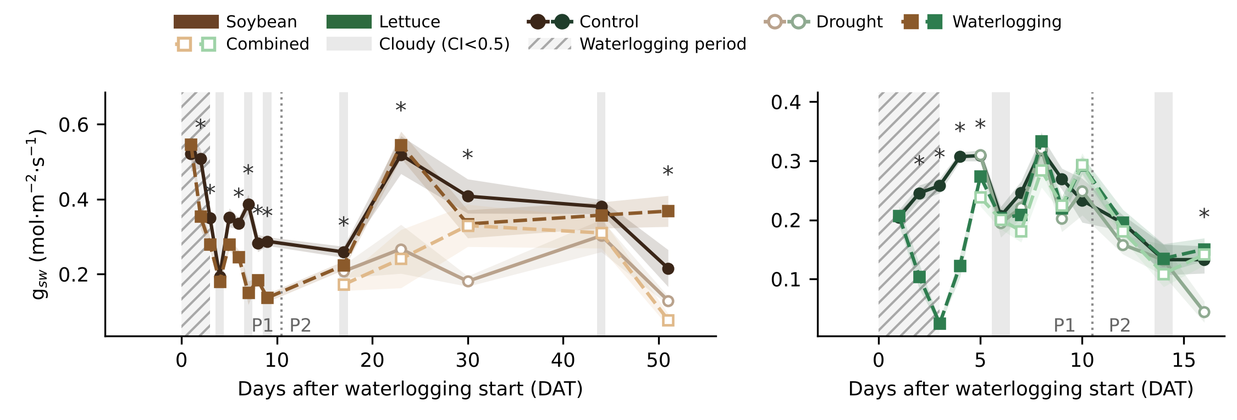
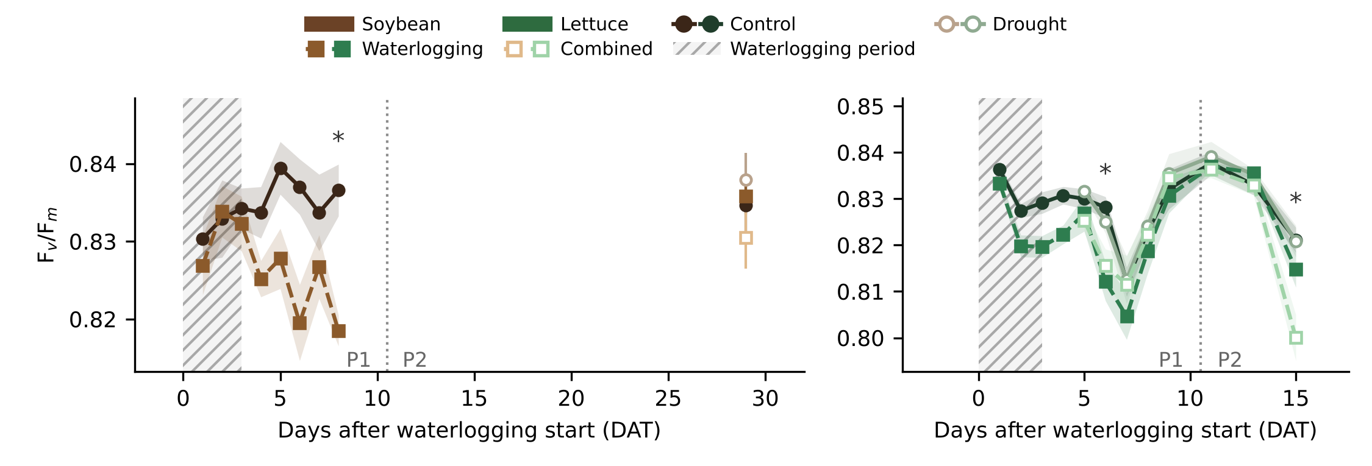
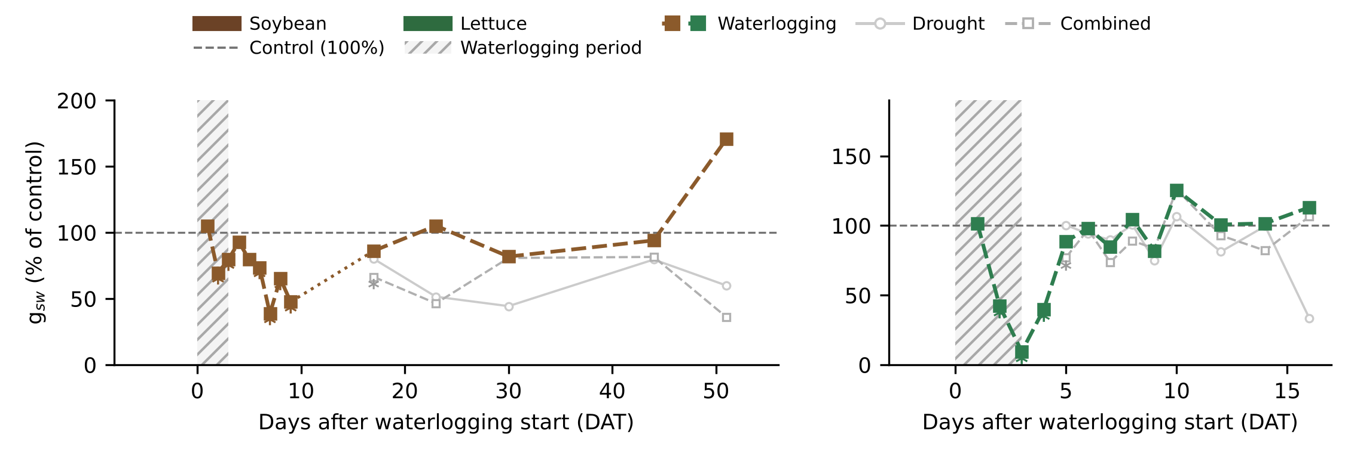
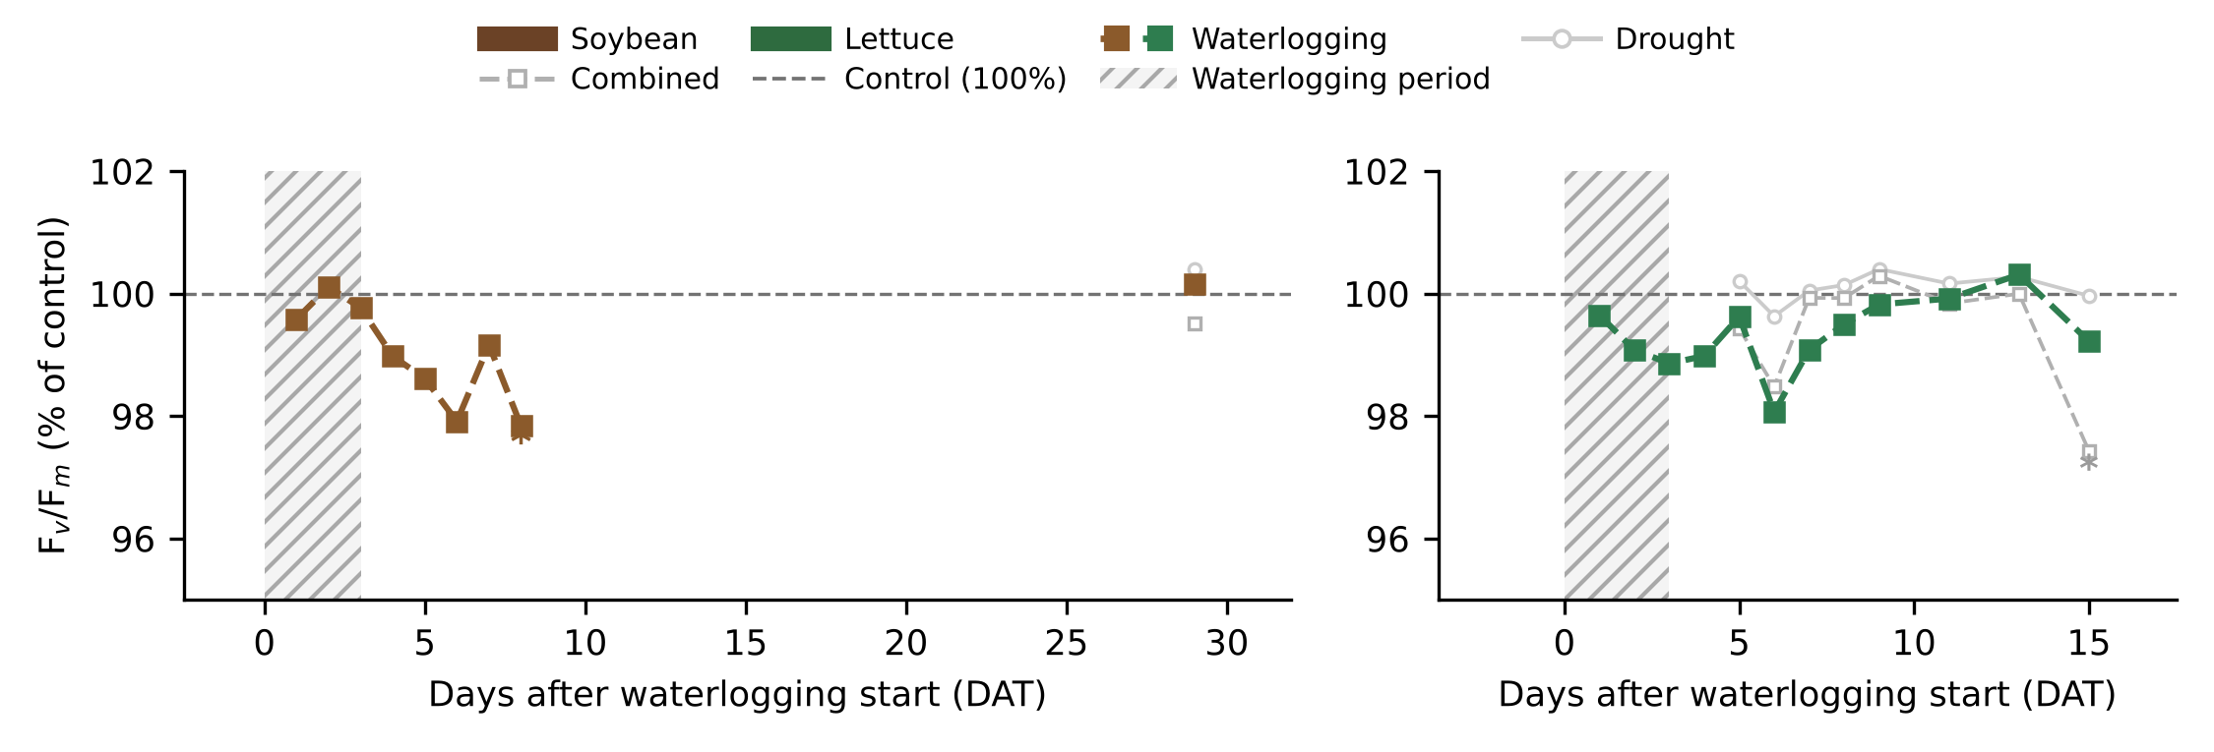
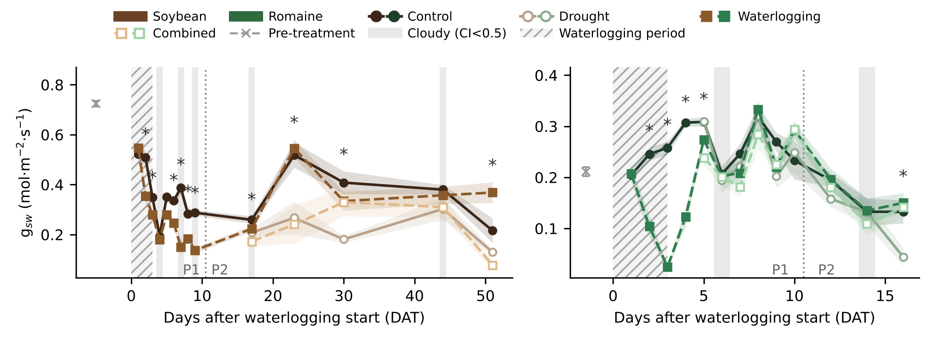
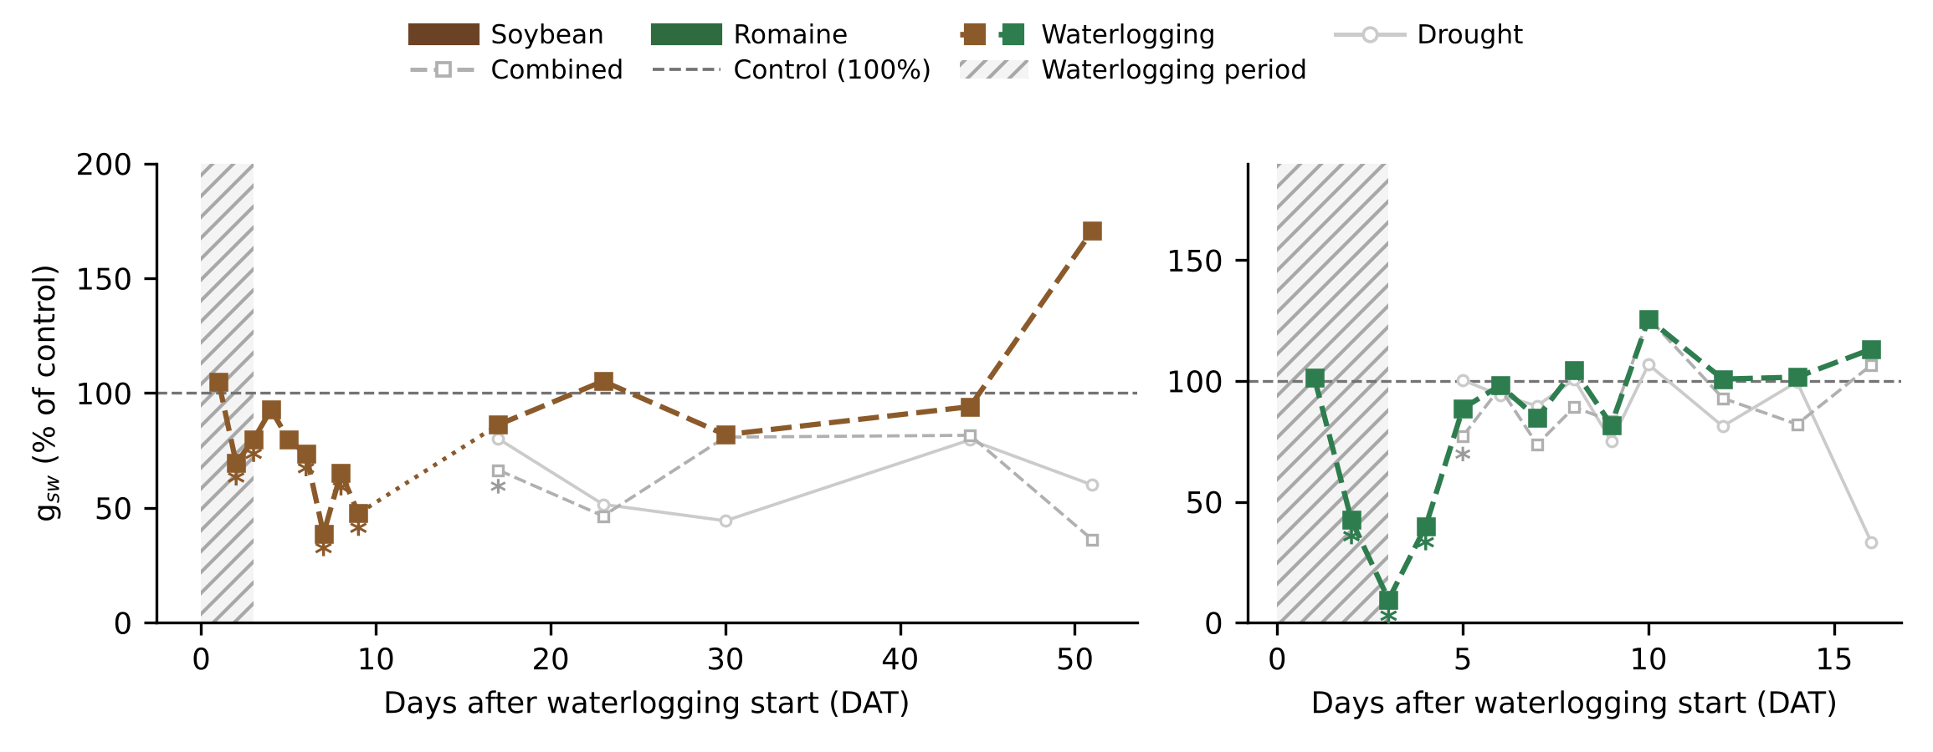
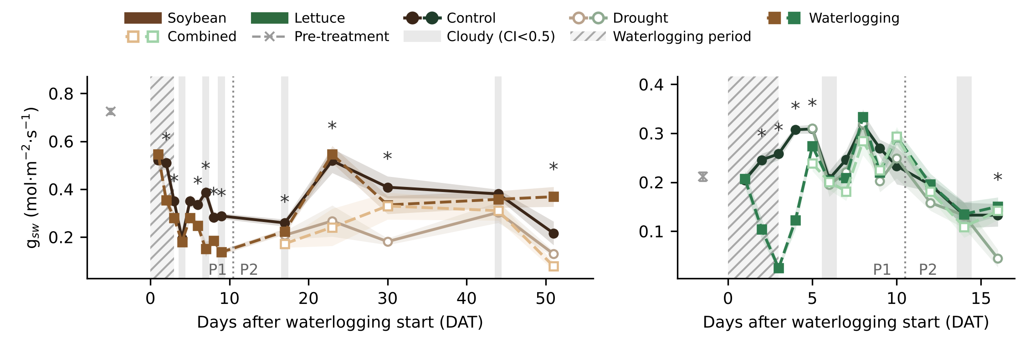
LI-600 : 기공전도도 (gsw) · 암적응 Fv/Fm
서론
재료 및 방법
결과
고찰
결론
Treatment | Soybean P1 | Soybean P2 | Lettuce P1 | Lettuce P2
Control | 0.363 a | 0.347 a | 0.264 a | 0.155 ab
Drought | – | 0.224 b | 0.248 a | 0.113 b
Waterlogging | 0.273 b | 0.353 a | 0.254 a | 0.162 a
Combined | – | 0.233 b | 0.237 a | 0.145 ab
Treatment | Soybean P1 | Soybean P2 | Lettuce P1 | Lettuce P2
Control | 0.835 a | 0.835 a | 0.825 a | 0.831 a
Drought | – | 0.838 a | 0.826 a | 0.832 a
Waterlogging | 0.826 b | 0.836 a | 0.819 b | 0.829 ab
Combined | – | 0.831 a | 0.822 ab | 0.823 b
표: 구간별 평균 + Tukey 문자 / Fv/Fm: LI-600 야간 암적응, 콩 DAT 9(LI-6800) 제외, P2는 DAT 29만 / * 당일 처리 간 유의(Holm)
gsw: 상추 배수 후 회복, 콩 회복 느림 — Fv/Fm: 침수 중·직후 소폭 감소 후 회복
Notes:
(약 70초) 8페이지는 광합성의 첫 단계인 기공전도도와 광계 II의 최대 광화학 효율인 Fv/Fm을 함께 보여줍니다. 왼쪽 gsw에서 두 작물 모두 침수 기간 중 크게 감소했고, 상추는 배수 직후 대조구 수준으로 회복한 반면 콩은 회복이 느렸습니다. 오른쪽 Fv/Fm은 값 자체가 0.82~0.84로 변화 폭이 작았습니다. 콩은 P1에서 침수구가 대조구보다 낮았지만 P2에서는 처리 간 차이가 없었고, 상추도 P1 침수구가 약간 낮았다가 P2 후반에 복합구만 낮아졌습니다. 즉 광계 II 자체의 손상은 크지 않고, 앞선 gsw 감소가 더 민감한 반응임을 시사합니다.

